Slide 1
ЗАГАДКИ
О КОСМОСЕ
Презентация
для детей

Slide 2
Океан бездонный, океан бескрайний,
Безвоздушный, темный и необычайный,
В нем живут Вселенные,
звезды и кометы,
Есть и обитаемые,
может быть, планеты.

Slide 3
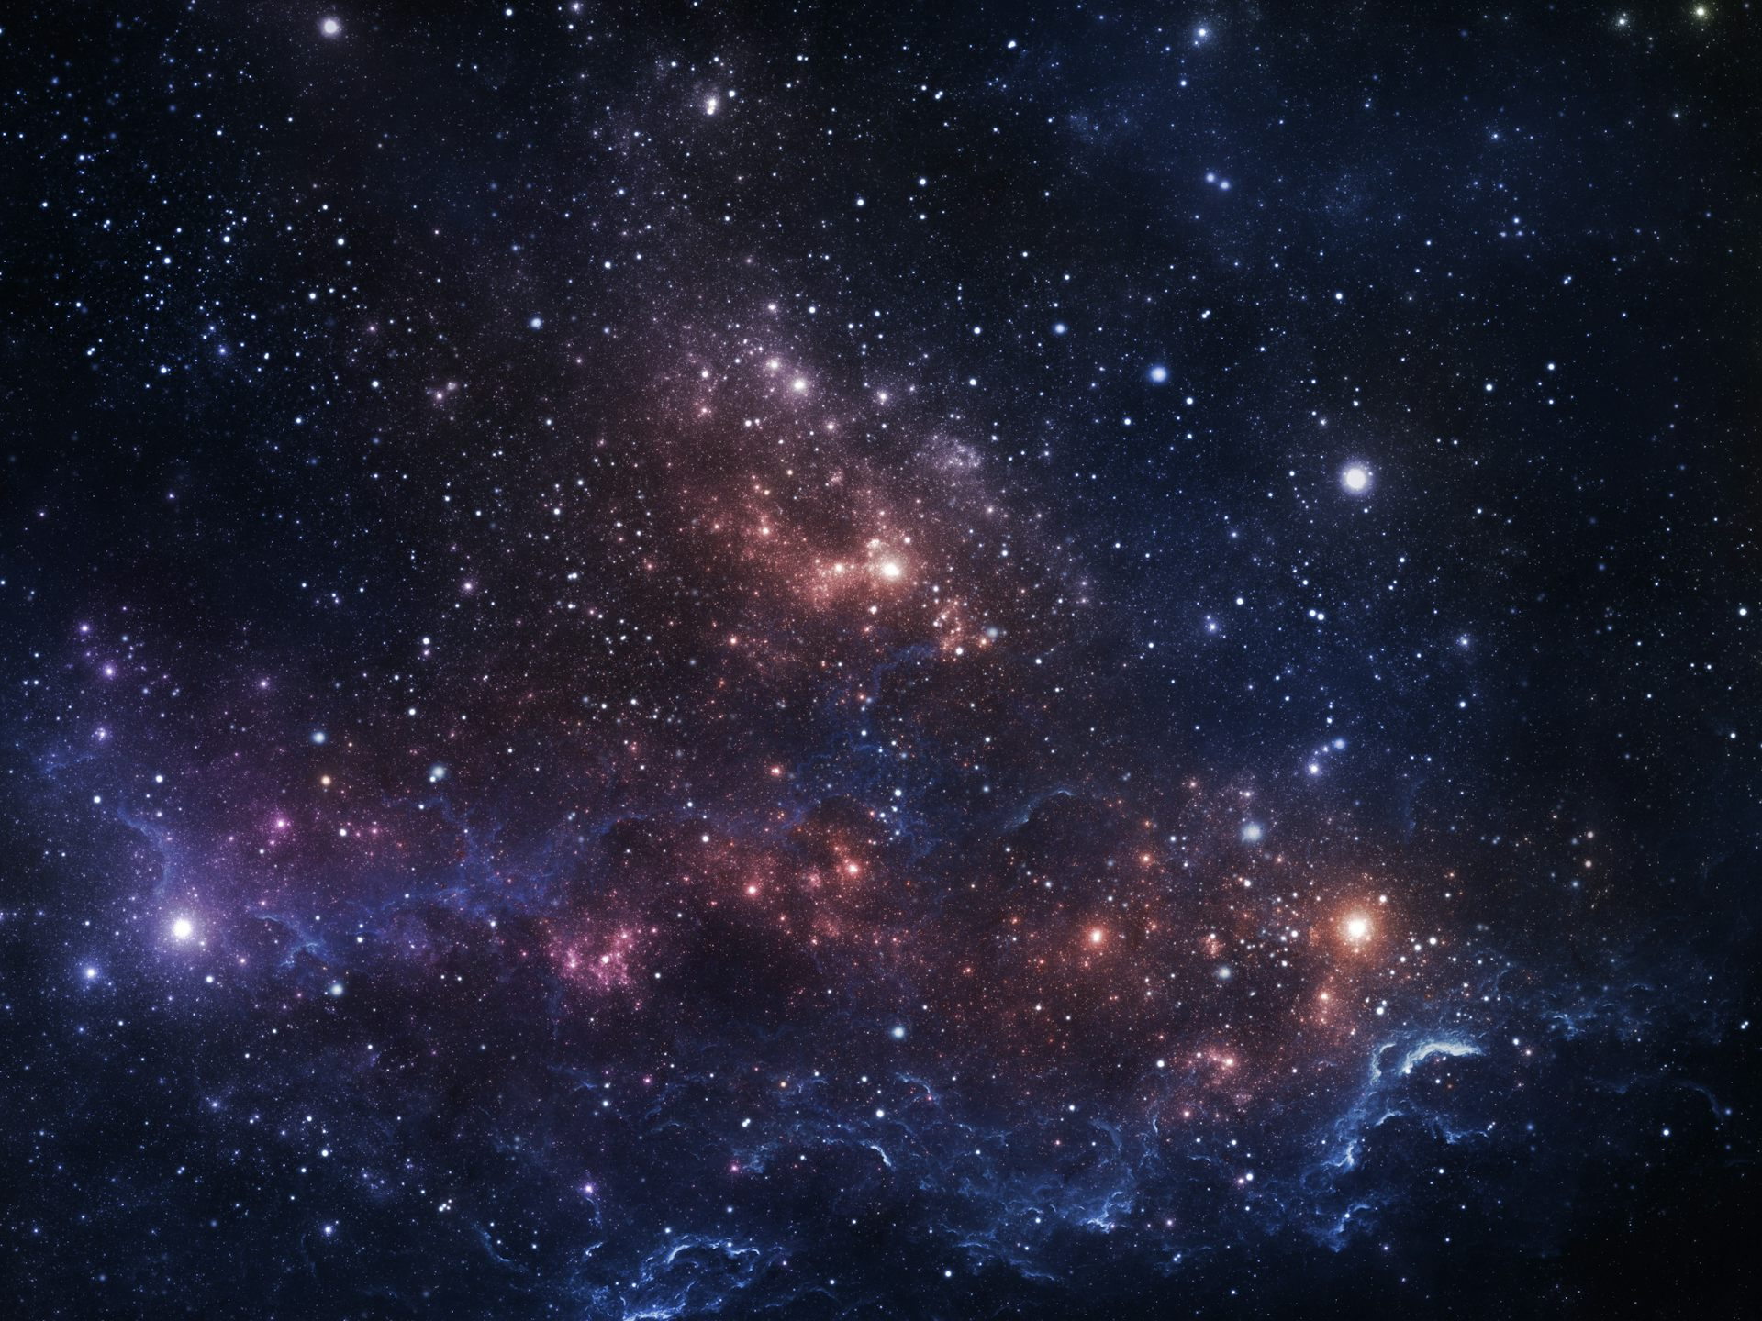
КОСМОС

Slide 4
В небе виден желтый круг
И лучи, как нити.
Вертится Земля вокруг,
Словно на магните.
Хоть пока я и не стар,
Но уже ученый –
Знаю, то — не круг, а шар,
Сильно раскаленный.

Slide 5
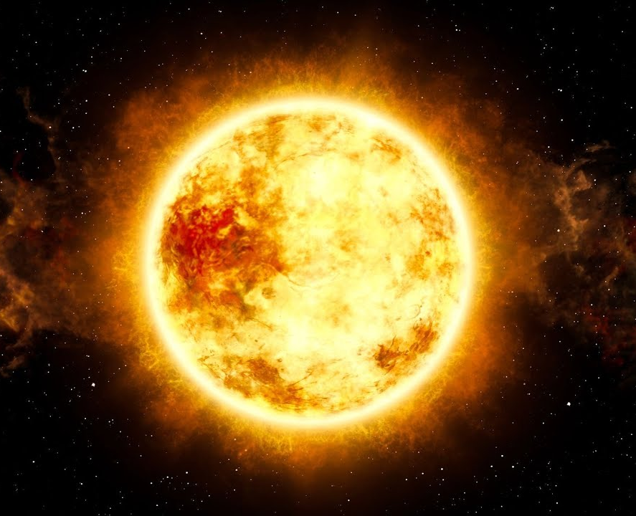
СОЛНЦЕ

Slide 6
Раскинут ковер,
рассыпался горох.
Ни ковра не поднять,
ни гороха не собрать.

Slide 7
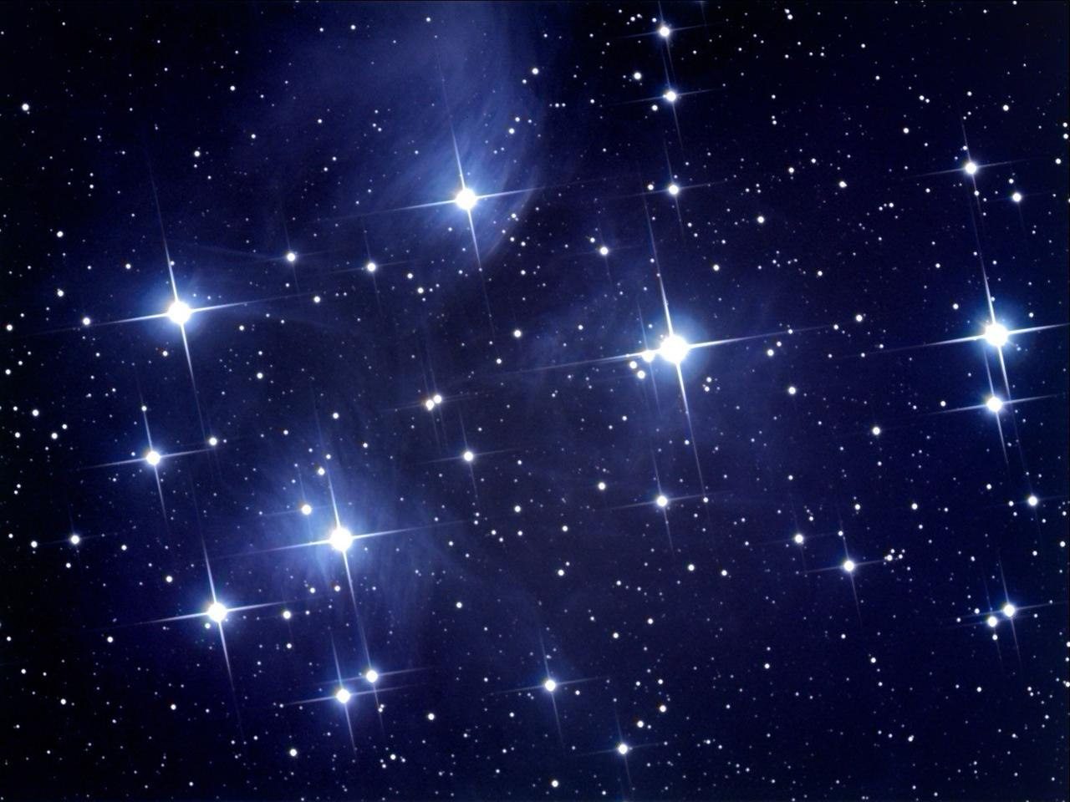
ЗВЁЗДНОЕ НЕБО

Slide 8
Ночью с Солнцем я меняюсь
И на небе зажигаюсь.
Сыплю мягкими лучами,
Словно серебром.
Полной быть могу ночами,
А могу - серпом.

Slide 9
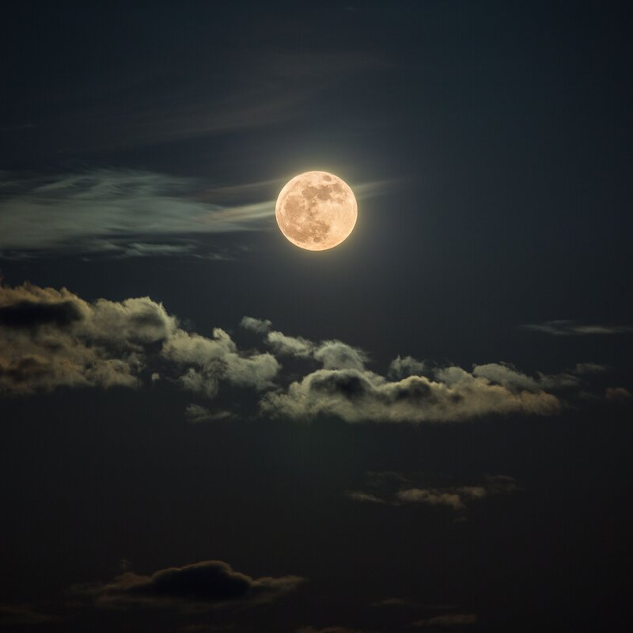
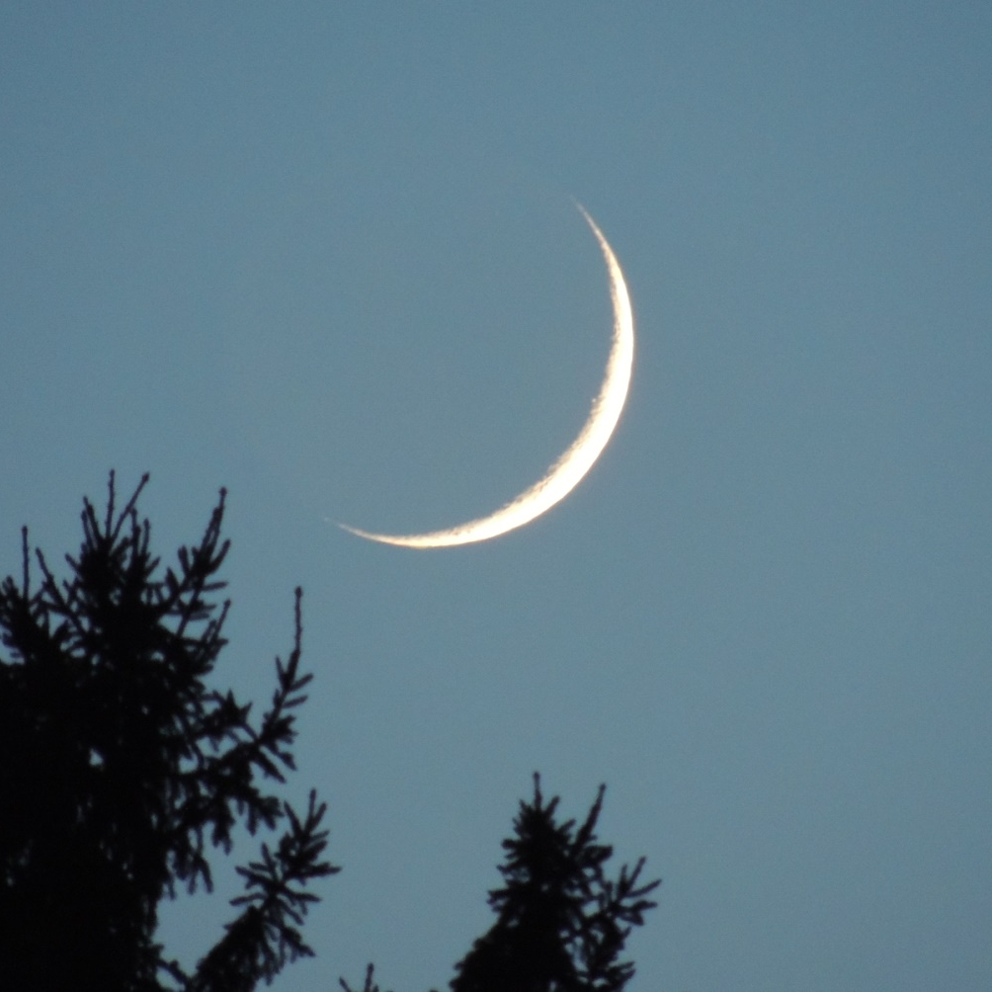
ЛУНА

Slide 10
Почти что со скоростью света
Осколок летит от планеты,
К Земле направляясь, летит и летит
Небесный космический …

Slide 11
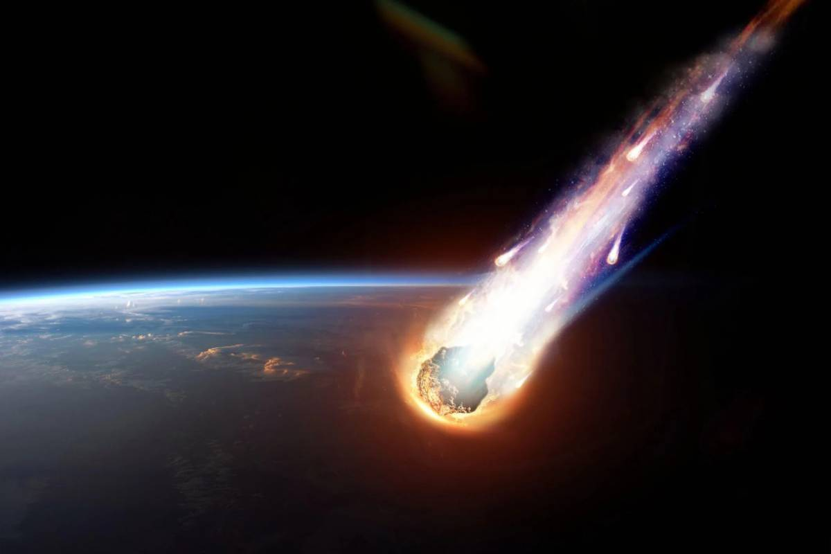
МЕТЕОРИТ

Slide 12
Есть специальная труба,
В ней Вселенная видна,
Видят звезд калейдоскоп
Астрономы в …

Slide 13
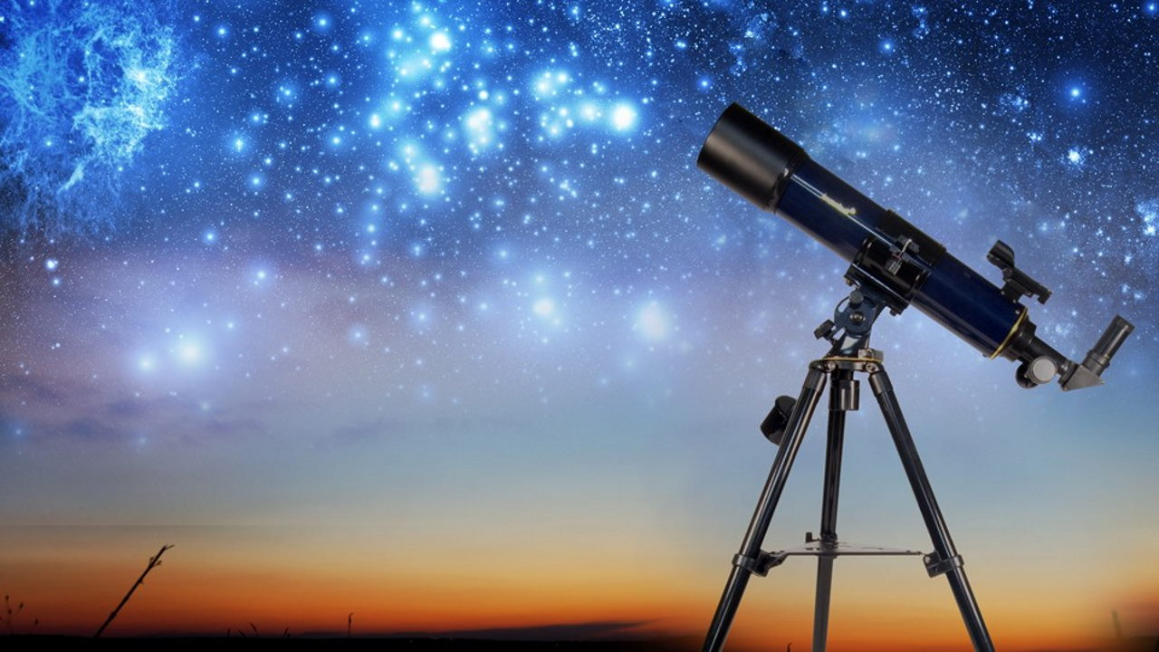
ТЕЛЕСКОП

Slide 14
Не месяц, не луна, не планета, не звезда,
По небу летает, самолеты обгоняет.

Slide 15
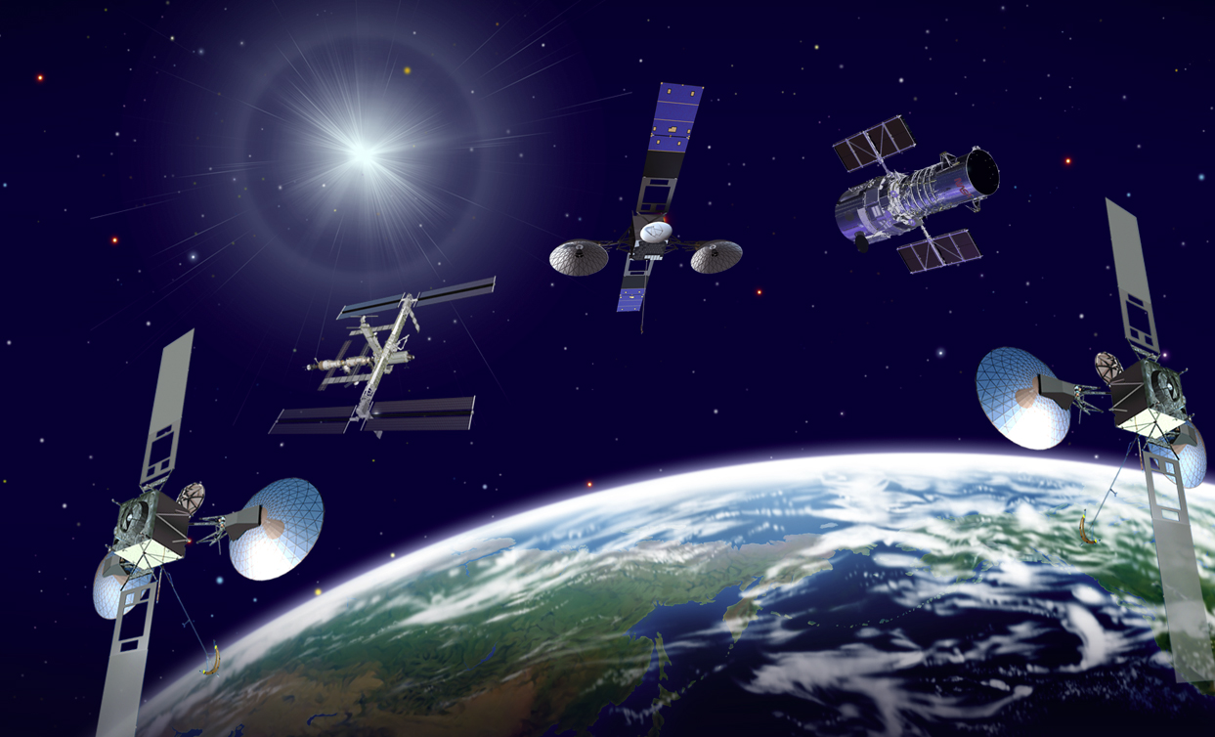
СПУТНИК

Slide 16
Крыльев нет у этой птицы,
Но нельзя не подивиться:
Лишь распустит птица хвост –
И поднимется до звёзд.

Slide 17
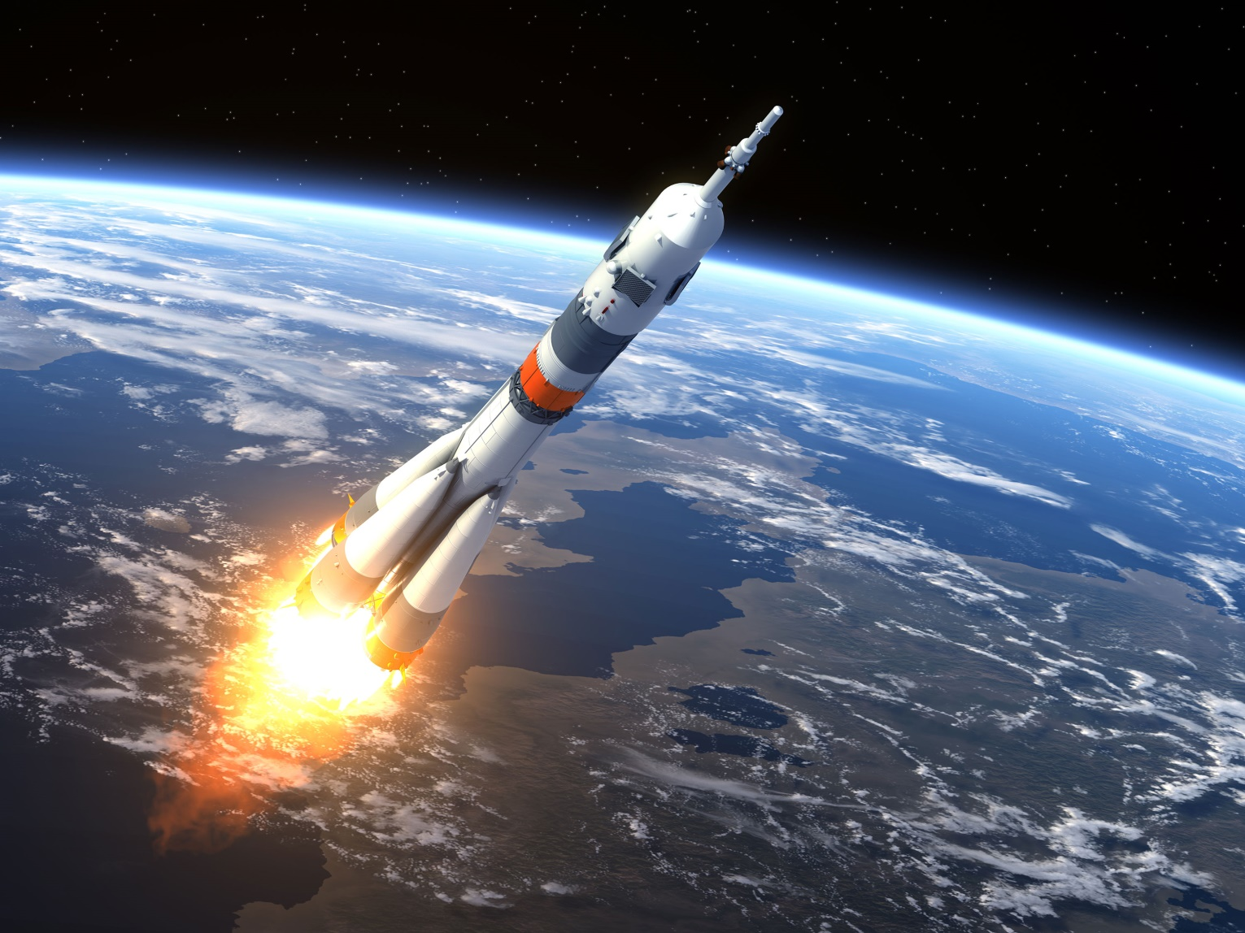
РАКЕТА

Slide 18
В космосе сквозь толщу лет
Ледяной летит объект.
Хвост его — полоска света,
А зовут объект…

Slide 19
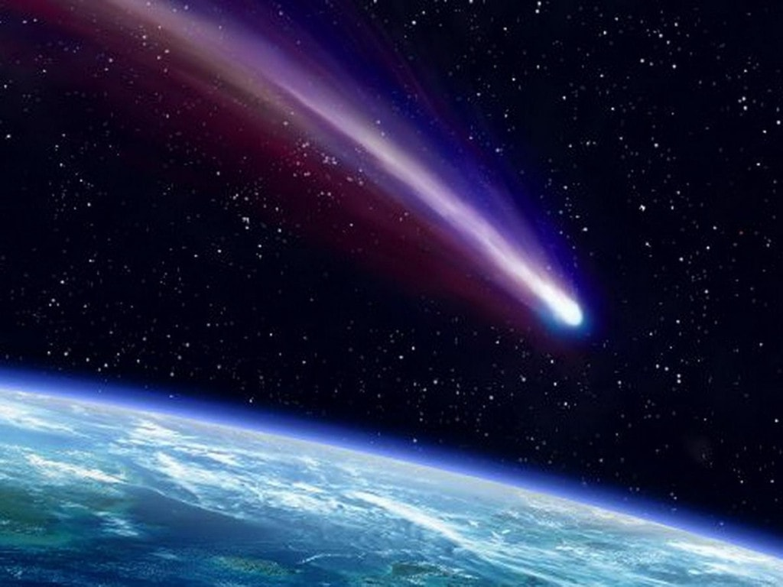
КОМЕТА

Slide 20
Из какого ковша не пьют, не едят, а только на него глядят?

Slide 21
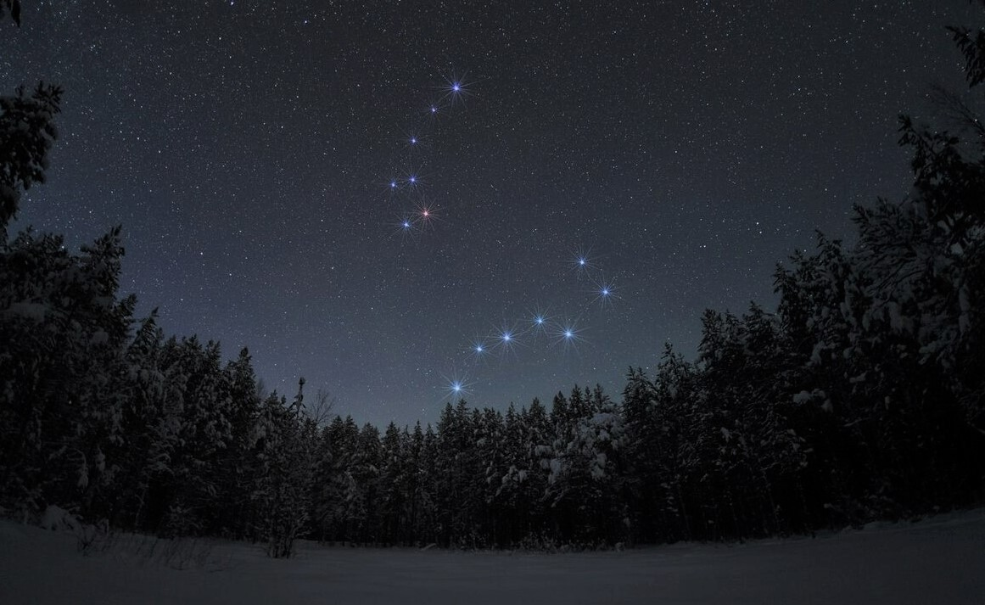
Созвездия: Большая Медведица или Малая Медведица

Slide 22
Планета голубая,
Любимая, родная.
Она твоя, она моя,
А называется…

Slide 23
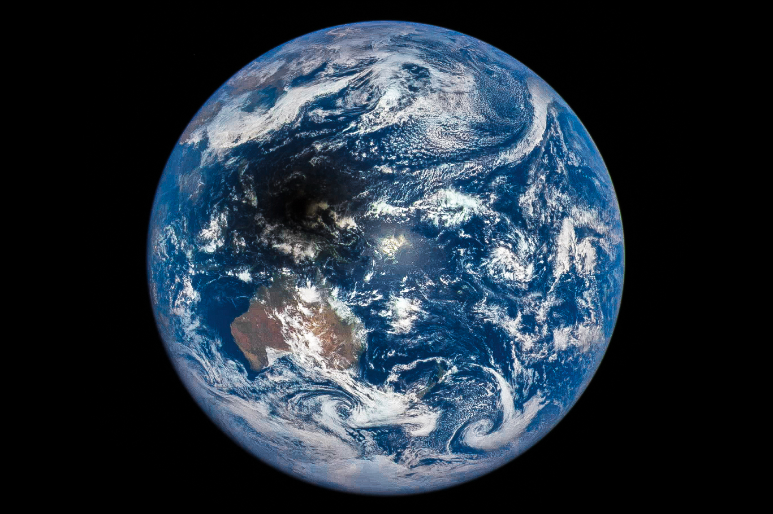
ЗЕМЛЯ

Slide 24
На каком пути ни один человек не бывал?

Slide 25
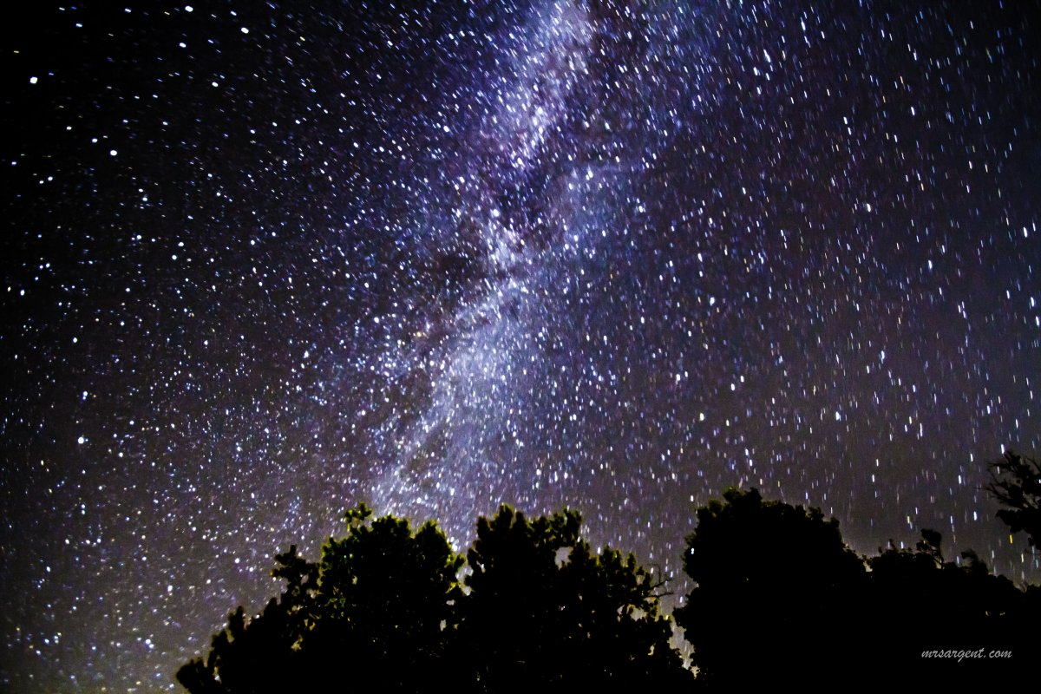
МЛЕЧНЫЙ ПУТЬ

Slide 26
Самый первый в Космосе
Летел с огромной скоростью
Отважный русский парень
Наш космонавт ….

Slide 27
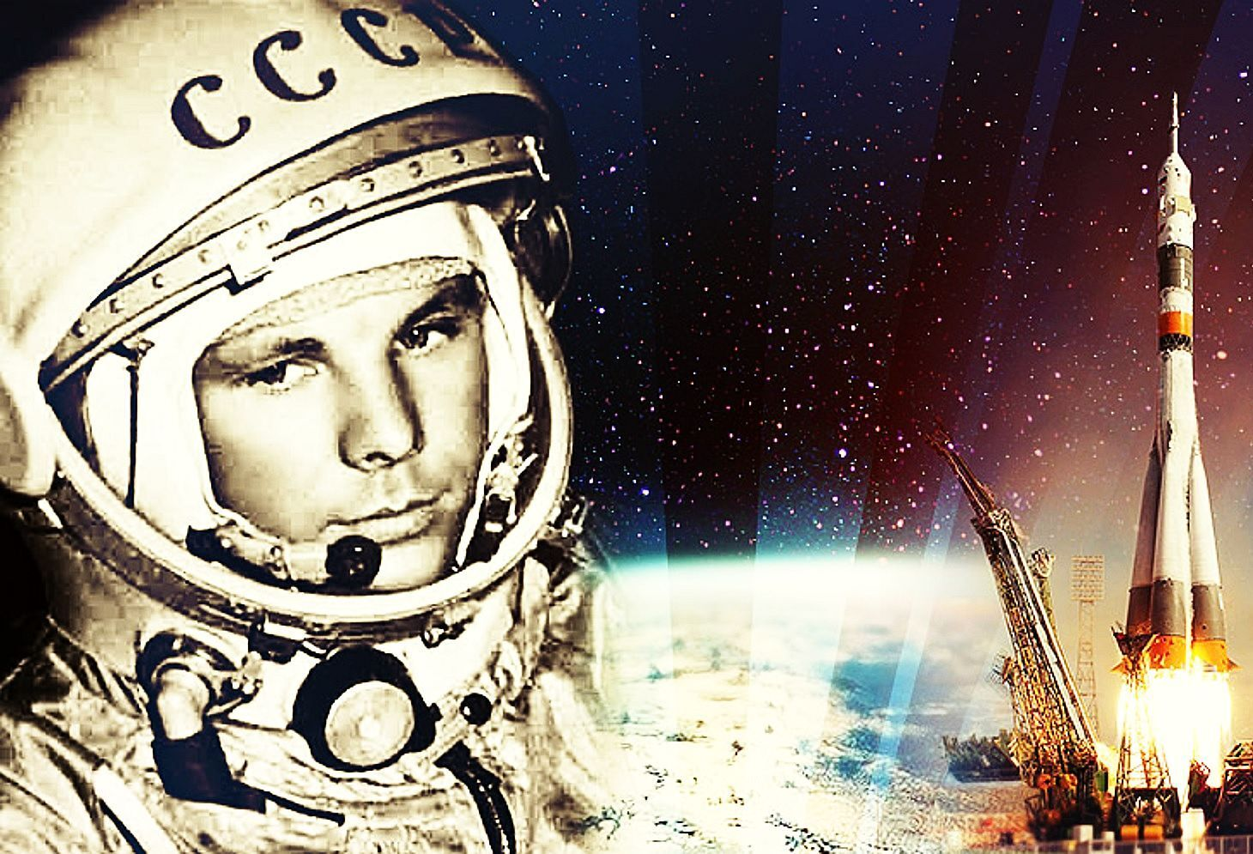
Гагарин

Slide 28
В космосе всегда мороз,
Лета не бывает.
Космонавт, проверив трос,
Что-то надевает.
Та одежда припасет
И тепло, и кислород.

Slide 29
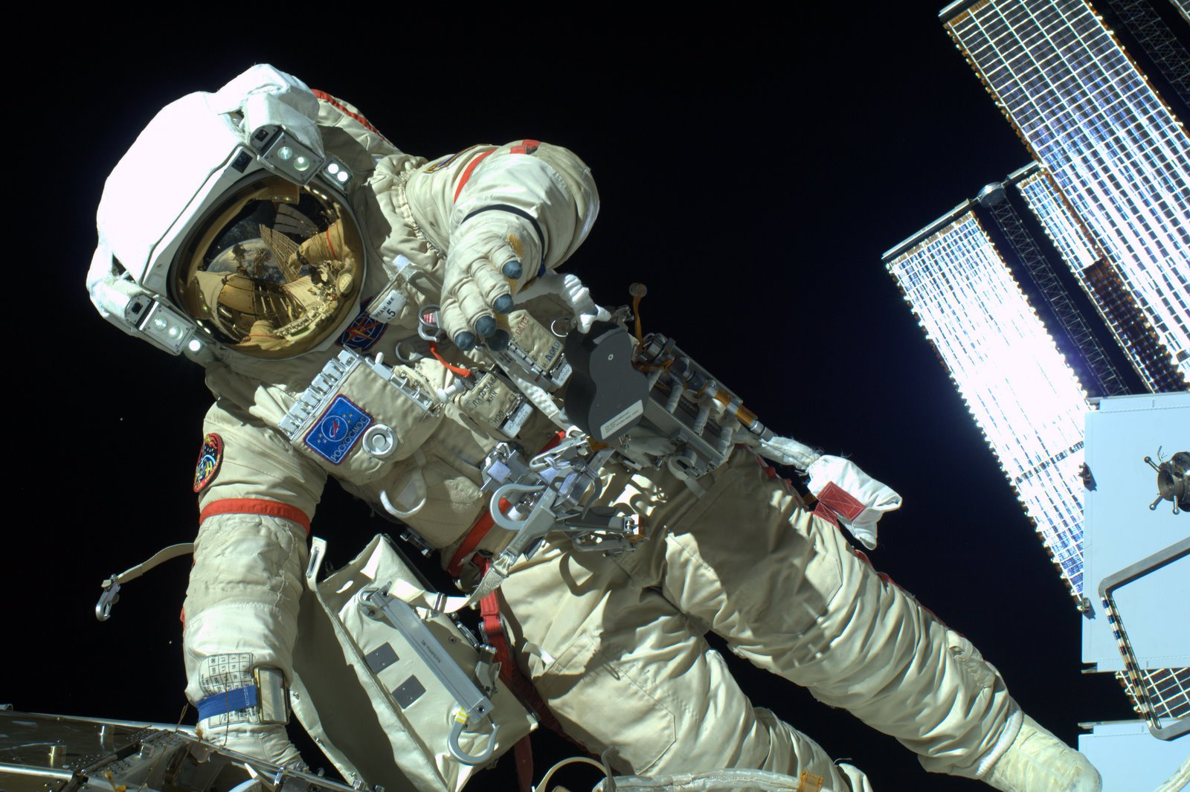
СКАФАНДР

Slide 30
Есть окошко в корабле —«Челленджере», «Мире».
Но не то, что на Земле —
В доме и в квартире.
В форме круга то окно,
Очень прочное оно.

Slide 31
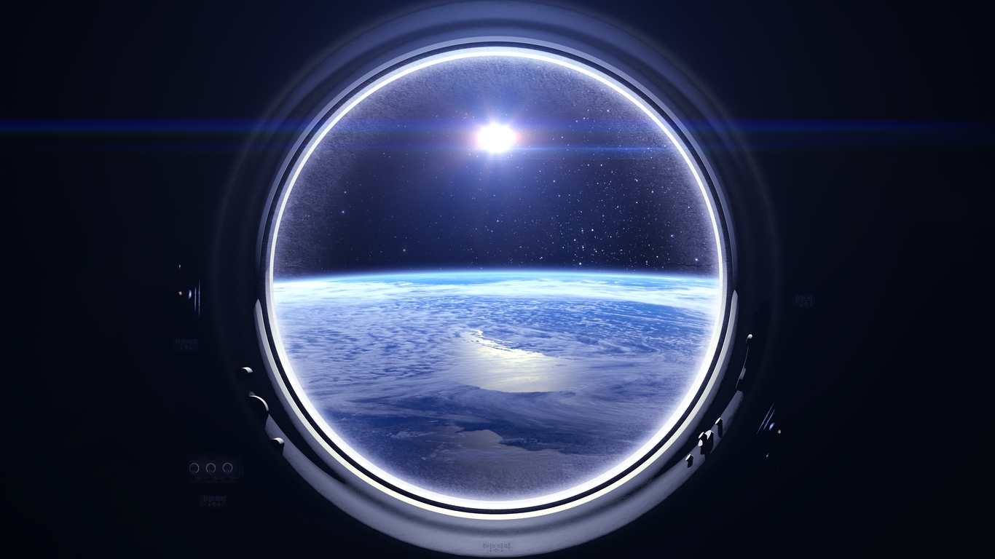
ИЛЛЮМИНАТОР

Slide 32
Бегают вкруг огонечка
Шесть сыночков и две дочки,
Промелькнут года и дни,
Но не встретятся они.

Slide 33
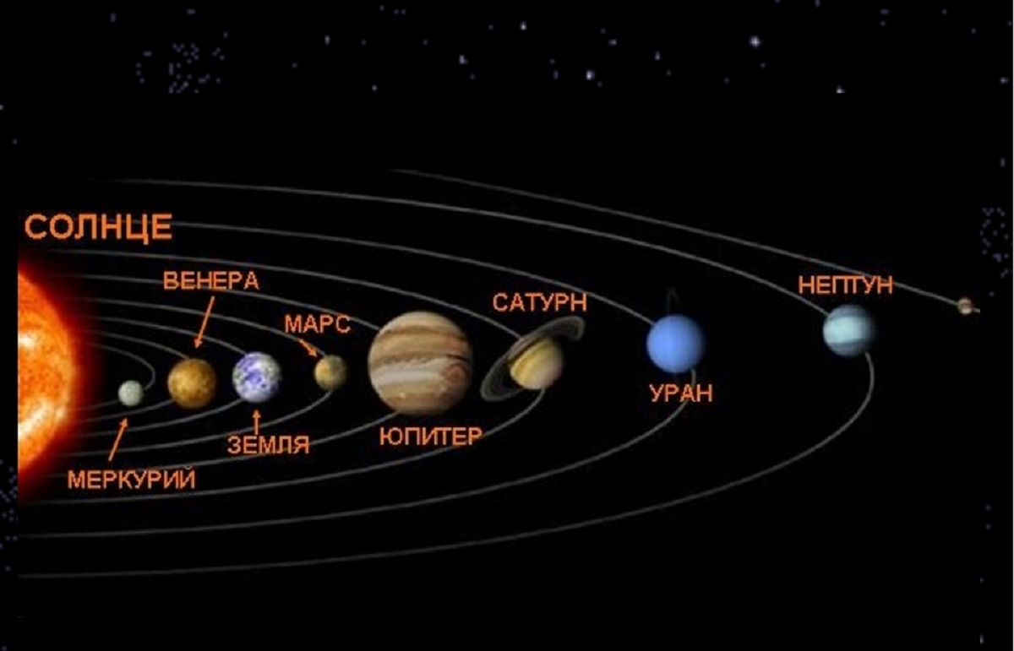
ПЛАНЕТЫ

Slide 34
На планете синей-синей
Дует ветер очень сильный.
Холодно на ней весьма —
Состоит из воды, газа и льда

Slide 35
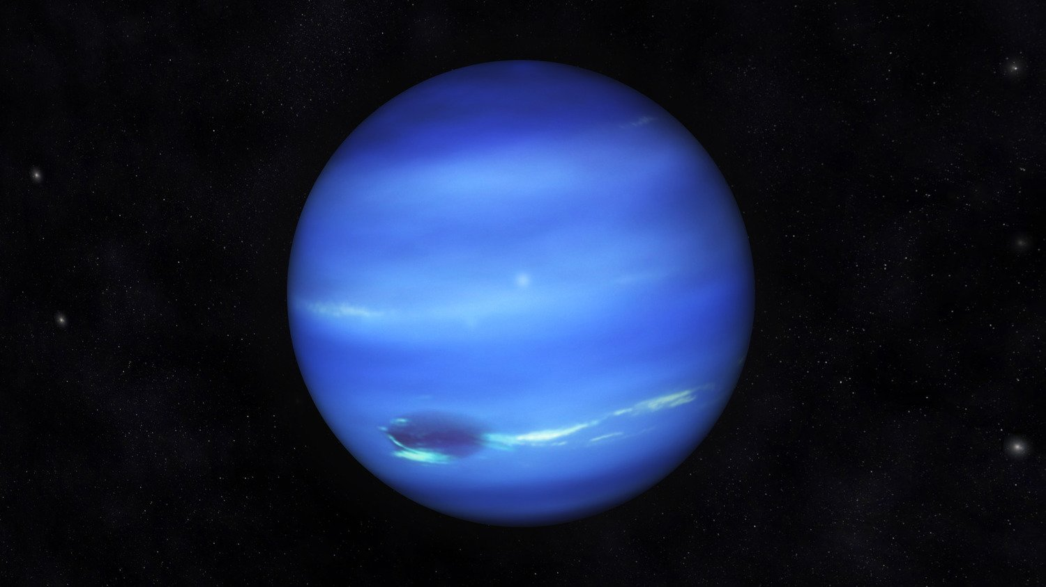
НЕПТУН

Slide 36
Пышный газовый гигант
Брат Юпитера и франт
Любит он, чтоб рядом были
Кольца изо льда и пыли.

Slide 37
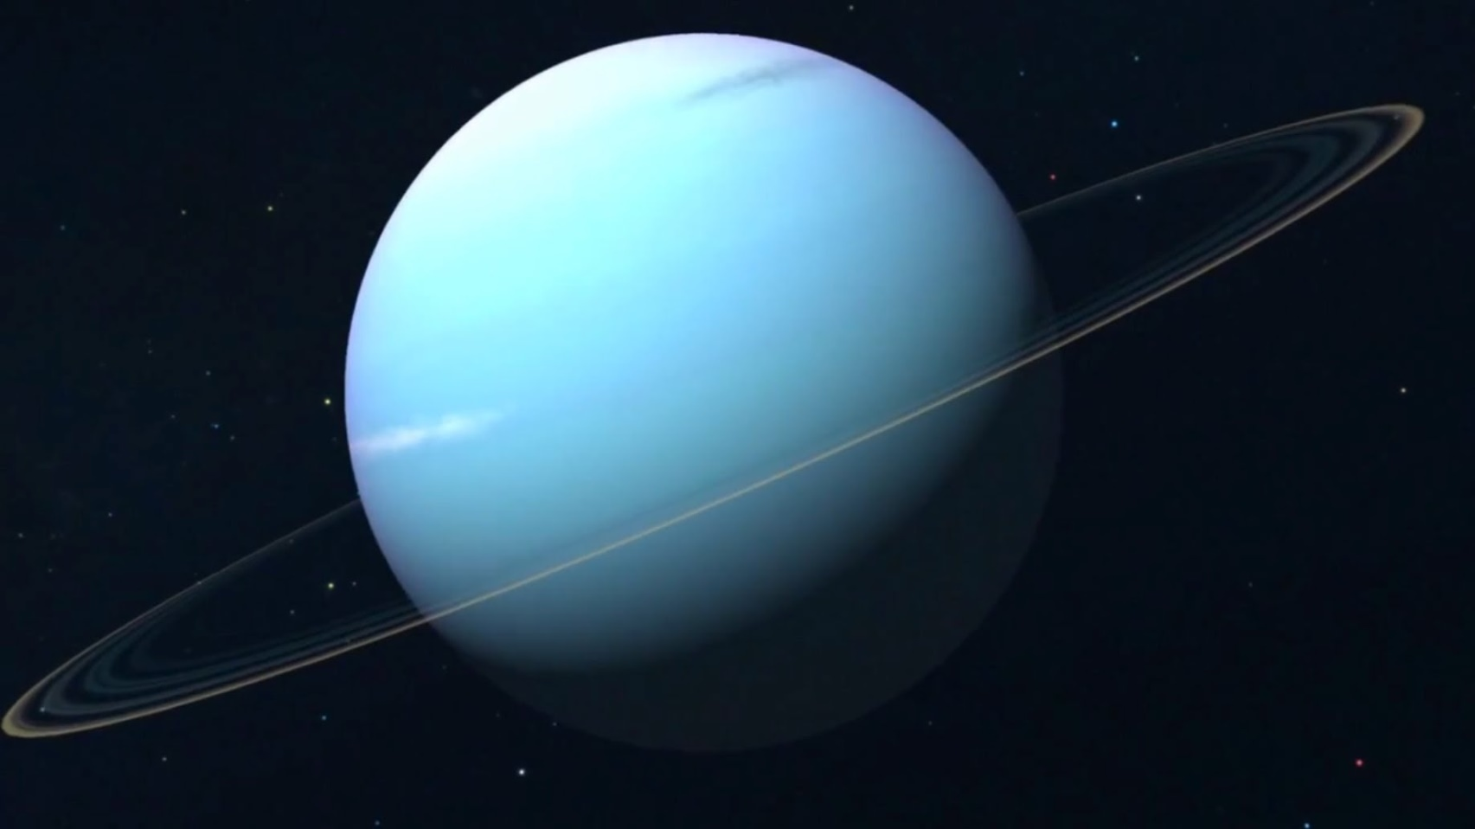
УРАН

Slide 38
Все планеты с полюсами,
Есть экватор у любой.
Но планеты с поясами
Не найдете вы другой.
В этих кольцах он один,
Очень важный господин.

Slide 39
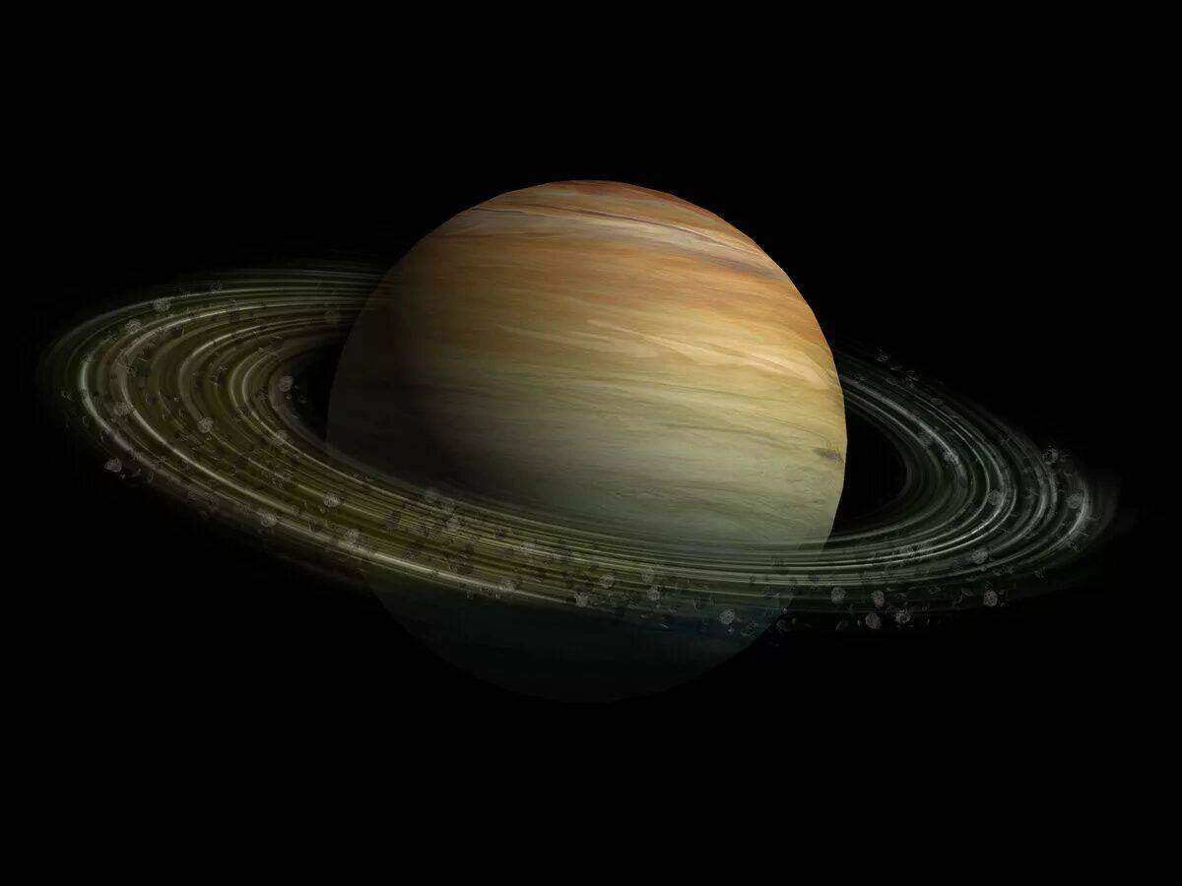
САТУРН

Slide 40
В телескоп скорей взгляните
Он гуляет по орбите.
Там начальник он над всеми,
Больше всех других планет.
В нашей солнечной системе
Никого крупнее нет.

Slide 41
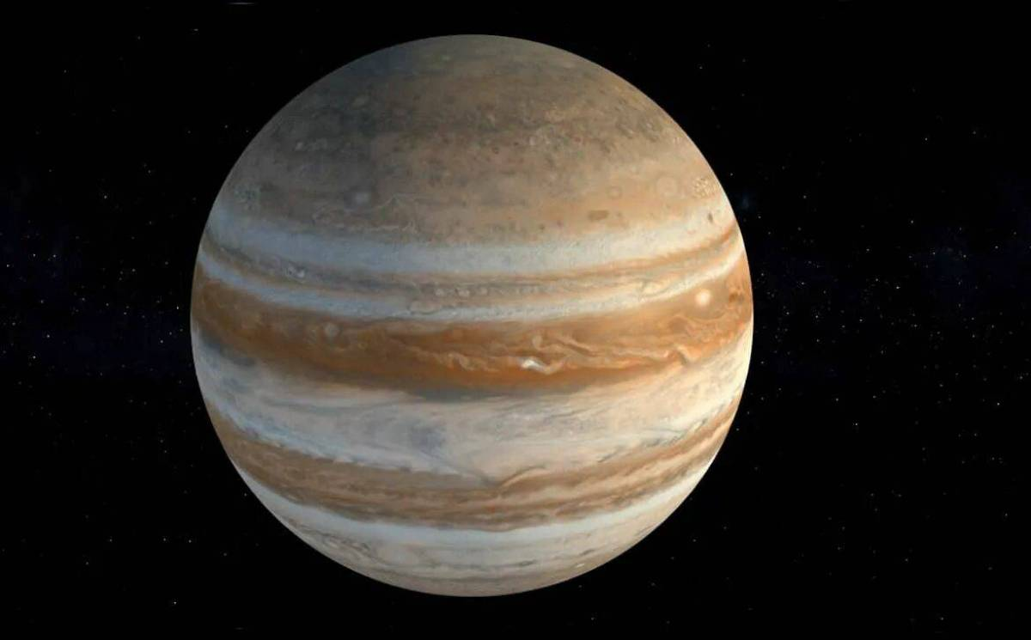
ЮПИТЕР

Slide 42
Это красная планета
По соседству с нами.
И зимой и даже летом
Мерзнет надо льдами.
Странно, что ни говори, —
Лед не сверху, а внутри.

Slide 43
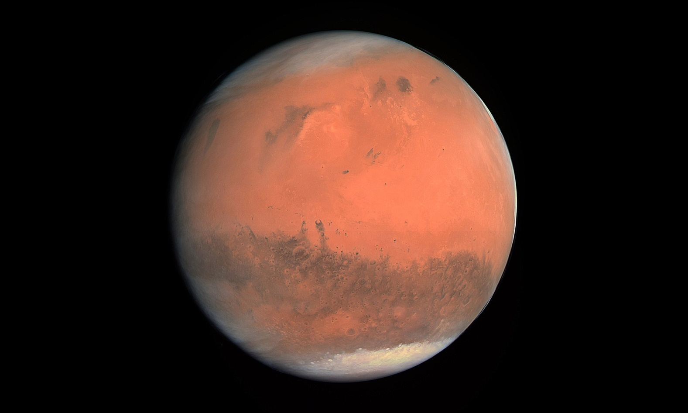
МАРС

Slide 44
В небе я свечусь нередко,
Ваша ближняя соседка.
Я Меркурию сестра,
И на мне всегда жара

Slide 45
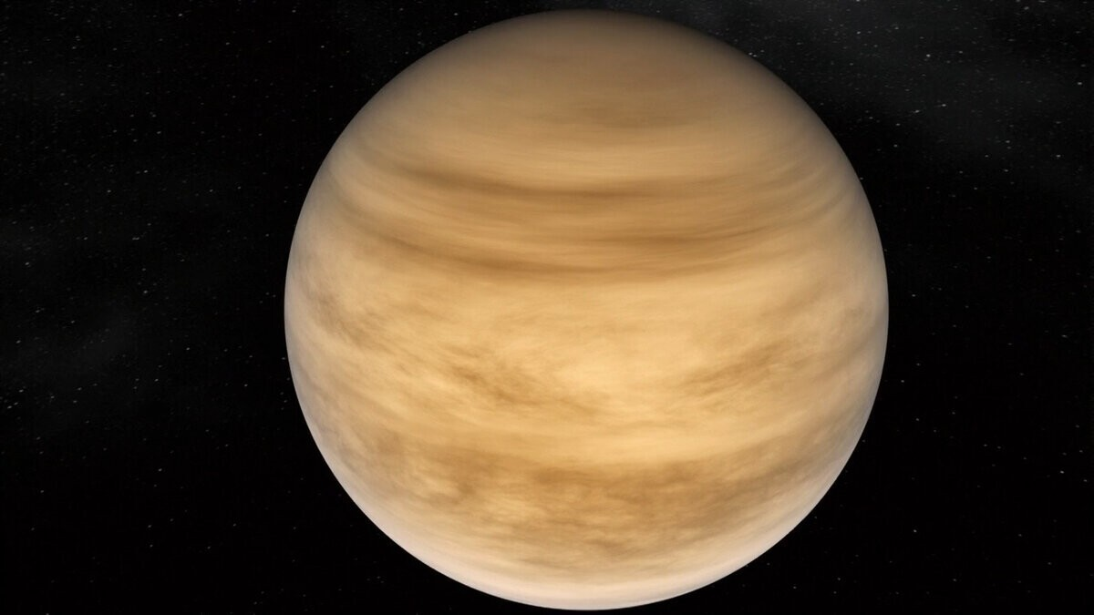
ВЕНЕРА

Slide 46
По размеру маловат.
К солнышку всех ближе он,
Потому и раскален.

Slide 47
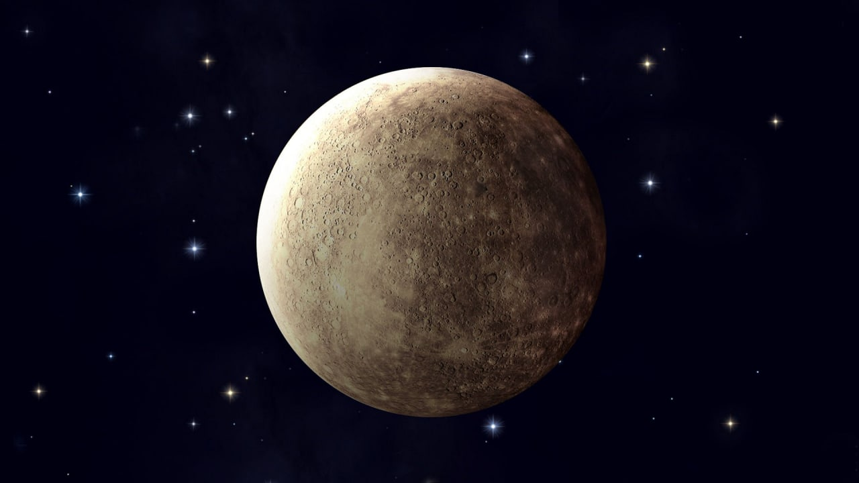
МЕРКУРИЙ

Slide 48
В этот день Гагарин Юрий
Совершил Земли облёт.
Удивился, восхитился,
Изумился весь народ.
Подскажите, объясните,
Про какой день речь ведём?
(Этот день, серьёзный, важный,
Каждый год его мы ждём).

Slide 49
